Slide 1
出埃及記3:1-12

Slide 2
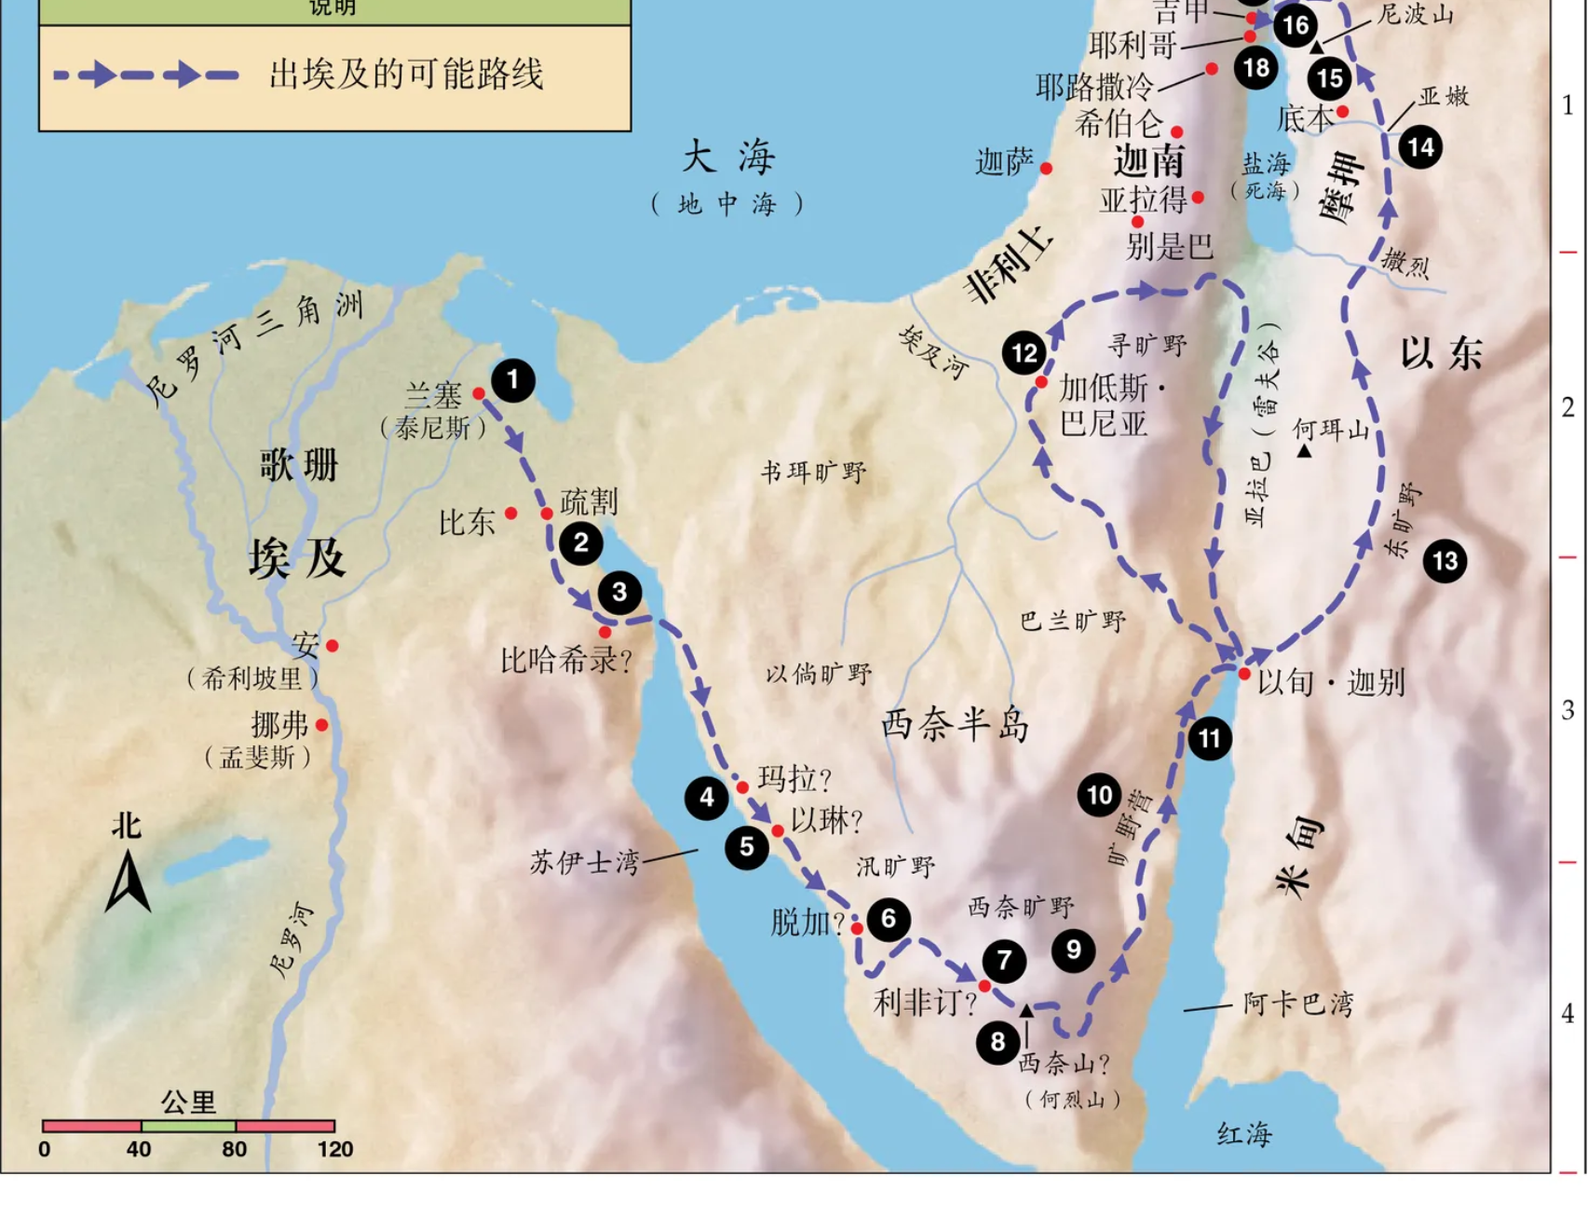

Slide 3
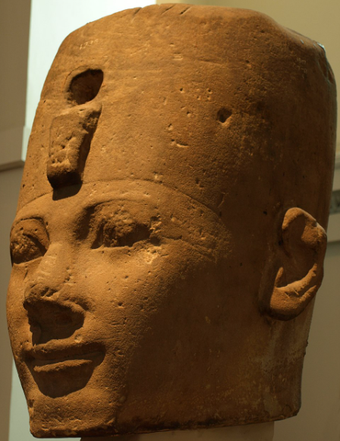
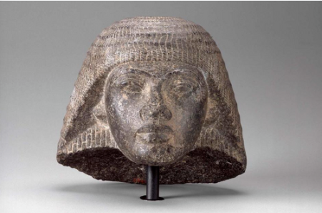
图特摩斯 Thut-Mose
图特神之子
拉美西斯 Ramesses
拉神之子

Slide 4
出埃及記3:1-12
1.摩西牧養他岳父米甸祭司葉忒羅的羊群，一日領羊群往野外去，到了上帝的山，就是河烈山。
2.耶和華的使者從荊棘裡火焰中向摩西顯現。摩西觀看，不料，荊棘被火燒著，卻沒有燒毀。
3.摩西說：我要過去看這大異象，這荊棘為何沒有燒壞呢？

Slide 5
4.耶和華上帝見他過去要看，就從荊棘裡呼叫說：摩西！摩西！他說：我在這裡。
5.上帝說：不要近前來。當把你腳上的鞋脫下來，因為你所站之地是聖地；
6.又說：我是你父親的上帝，是亞伯拉罕的上帝，以撒的上帝，雅各的上帝。摩西蒙上臉，因為怕看上帝。

Slide 6
7.耶和華說：我的百姓在埃及所受的困苦，我實在看見了；他們因受督工的轄制所發的哀聲，我也聽見了。我原知道他們的痛苦，
8.我下來是要救他們脫離埃及人的手，領他們出了那地，到美好，寬闊，流奶與蜜之地，就是到迦南人，赫人，亞摩利人，比利洗人，希未人，耶布斯人之地。
9.現在以色列人的哀聲達到我耳中，我也看見埃及人怎樣欺壓他們。

Slide 7
10.故此，我要打發你去見法老，使你可以將我的百姓以色列人從埃及領出來。
11.摩西對上帝說：我是甚麼人，竟能去見法老，將以色列人從埃及領出來呢？
12.上帝說：我必與你同在。你將百姓從埃及領出來之後，你們必在這山上事奉我；這就是我打發你去的證據。

Slide 9
1.摩西牧養他岳父米甸祭司葉忒羅的羊群，一日領羊群往野外去，到了上帝的山，就是河烈山。
流珥，葉忒羅
名字，頭銜或尊稱
西奈山，何烈山
山峰，山脈

Slide 10
2.耶和華的使者從荊棘裡火焰中向摩西顯現。摩西觀看，不料，荊棘被火燒著，卻沒有燒毀。
3.摩西說：我要過去看這大異象，這荊棘為何沒有燒壞呢？
4.耶和華上帝見他過去要看，就從荊棘裡呼叫說：摩西！摩西！他說：我在這裡。

Slide 11
5.上帝說：不要近前來。當把你腳上的鞋脫下來，因為你所站之地是聖地；
6.又說：我是你父親的上帝，是亞伯拉罕的上帝，以撒的上帝，雅各的上帝。摩西蒙上臉，因為怕看上帝。

Slide 12
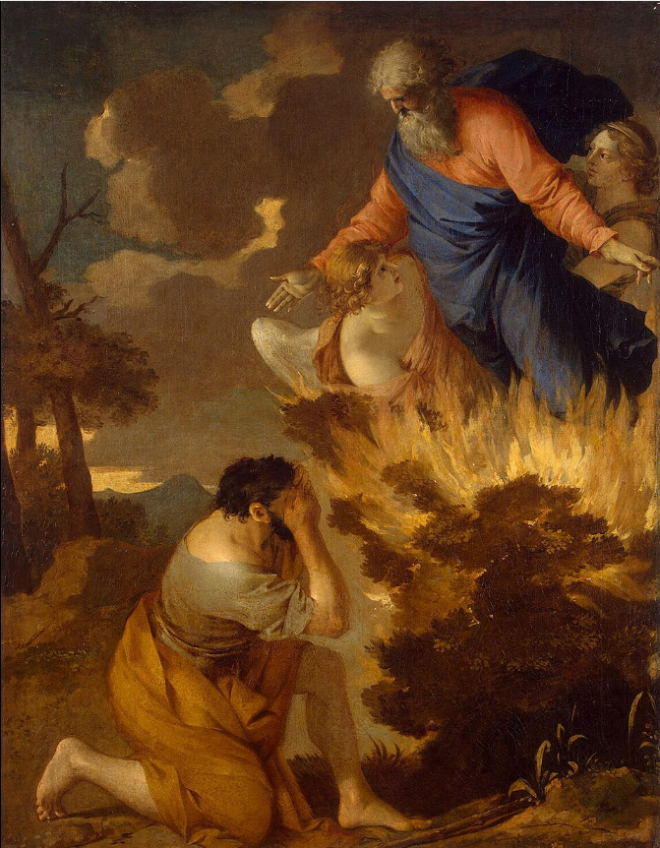

Slide 13
7.耶和華說：我的百姓在埃及所受的困苦，我實在看見了；他們因受督工的轄制所發的哀聲，我也聽見了。我原知道他們的痛苦，
8.我下來是要救他們脫離埃及人的手，領他們出了那地，到美好，寬闊，流奶與蜜之地，就是到迦南人，赫人，亞摩利人，比利洗人，希未人，耶布斯人之地。
9.現在以色列人的哀聲達到我耳中，我也看見埃及人怎樣欺壓他們。
10.故此，我要打發你去見法老，使你可以將我的百姓以色列人從埃及領出來。

Slide 14
創世記15:13
13.耶和華對亞伯蘭說，你要的確知道，你的後裔必寄居別人的地，又服事那地的人。那地的人要苦待他們四百年。

Slide 15
11.摩西對上帝說：我是甚麼人，竟能去見法老，將以色列人從埃及領出來呢？
12.上帝說：我必與你同在。你將百姓從埃及領出來之後，你們必在這山上事奉我；這就是我打發你去的證據。

Slide 16
問題：我們如何知道來自上帝的呼召？

Slide 17
討論：
分享一下你個人蒙召的經歷？

